Slide 1
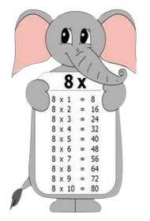
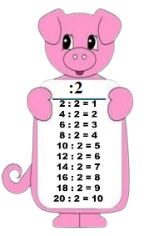
BÀI 2
BẢNG NHÂN
BẢNG CHIA
Tiết 1

Slide 2
KHỞI ĐỘNG TIẾT HỌC

Slide 3
CHÚC MỪNG ĐỘI BẠN THỎ
CHÚC MỪNG ĐỘI BẠN CỌP
5
5
4
4
3
3
AI LÊN CAO HƠN
2
2
1
1
Notes:
GV chia lớp thành 2 đội. Đến lượt đội nào thì bấm vào ô số của đội đó. Nếu trả lời đúng thì bấm vào thỏ hoặc cọp để lên bậc. Mỗi đội chỉ được tính điểm khi trả lời đúng ở lượt trả lời đầu tiên.

Slide 4
CHÚNG TA BẮT ĐẦU VÀO BÀI HỌC

Slide 5
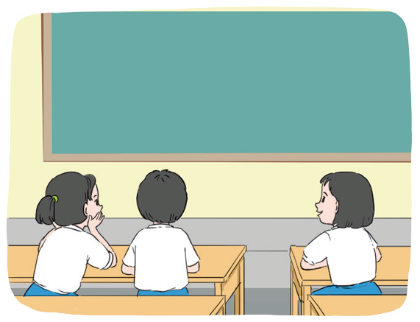
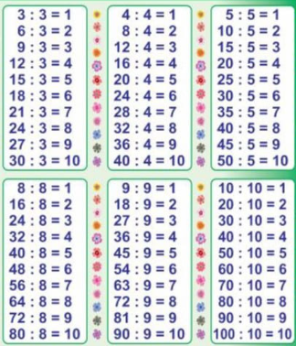
QUAN SÁT TRANH VÀ CHO BIẾT
Các bạn trong tranh tìm kết quả phép tính bằng cách nào?
Chờ tớ tìm
kết quả nhé
56 : 7 = ?
Notes:
GV đặt câu hỏi: Các bạn trong tranh đang làm gì? Các bạn tìm kết quả phép tính bằng cách nào?
GV cho HS chia sẻ suy nghĩ

Slide 6
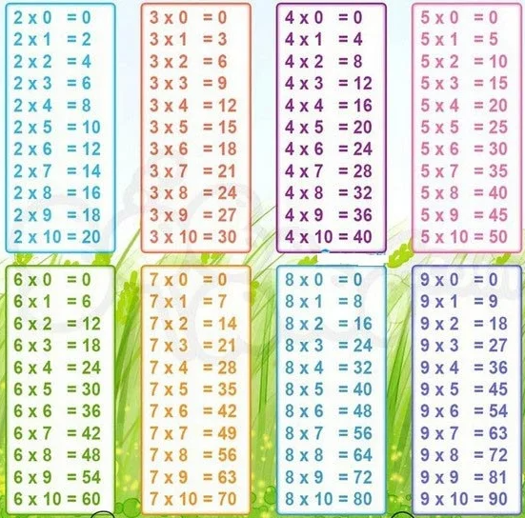
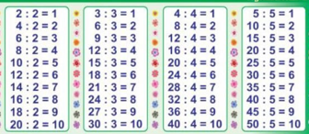
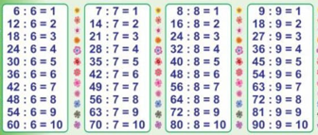
QUAN SÁT TRANH VÀ CHO BIẾT
Các bạn trong tranh tìm kết quả phép tính bằng cách:
Dò tìm phép tính đó trong các bảng nhân, chia đã học

Slide 7
QUAN SÁT TRANH VÀ CHO BIẾT
Có cách nào giúp các bạn tìm nhanh kết quả phép tính không?
72 : 9 = ?
……
Notes:
Chúng mình cùng làm bảng nhân, chia tiện ích nhé!

Slide 8
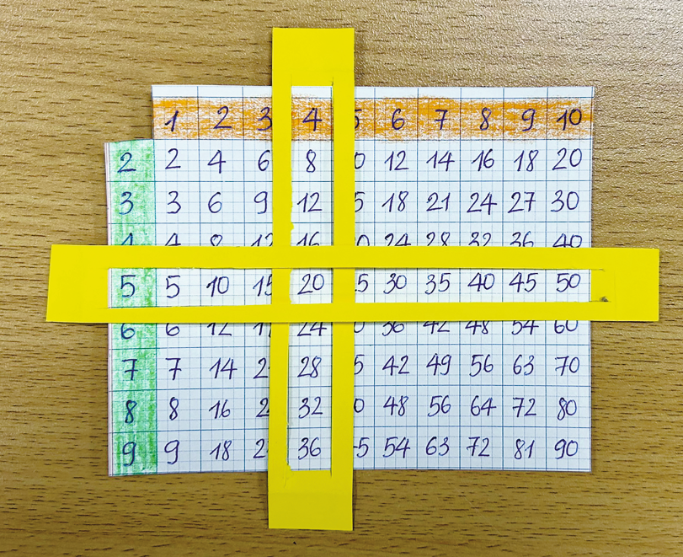
NHIỆM VỤ
Sản phẩm đảm bảo các yêu cầu sau:
Chúng mình cùng làm bảng nhân, chia tiện ích nhé!
Có thể sử dụng để tìm kết quả của các phép tính trong bảng nhân, chia 2, 3, 4, ..., 9
Sản phẩm dễ sử dụng, chắc chắn, đảm bảo tính thẩm mĩ
Notes:
GV dẫn dắt: Chúng mình cùng làm bảng nhân, chia tiện ích nhé!

Slide 9
PHIẾU HỌC TẬP SỐ 1
Điền số thích hợp vào ô trống
Nêu một số cách để tìm kết quả một phép tính nhân hoặc chia.
Kết quả phép tính 3 x 7 là
…………………….................................
…………………….................................
Kết quả phép tính 9 x 5 là
…………………….................................
Kết quả phép tính 63 : 7 là
…………………….................................
Notes:
GV hướng dẫn HS hoàn thiện phiếu học tập số 4, cho HS các nhóm lên trình bày phiếu học tập

Slide 10
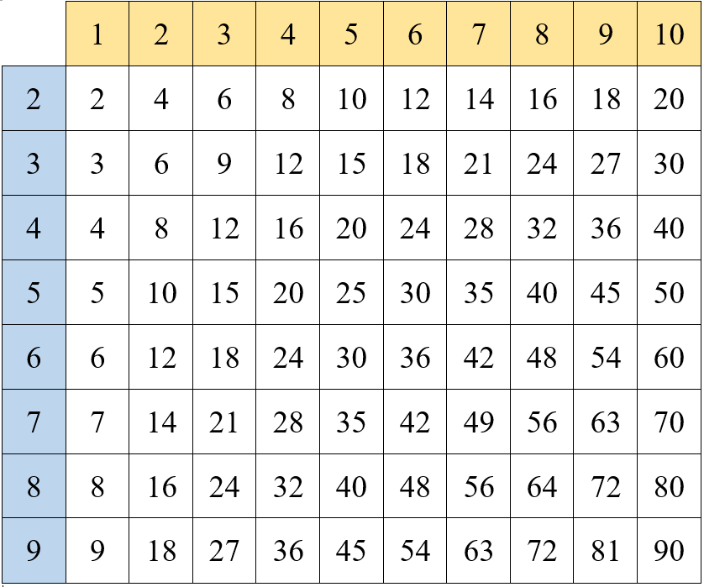
GIỚI THIỆU BẢNG NHÂN, CHIA
11 cột
9 hàng
Notes:
GV giới thiệu: Đây là bảng nhân, chia. Bảng gồm 11 cột và 9 hàng tạo thành các ô vuông. Bỏ đi ô đầu tiên:
Hàng thứ nhất ghi các số từ 1 đến 10.
Cột thứ nhất ghi các số từ 2 đến 9.
Các ô bên trong chứa các số là kết quả của các phép tính nhân, chia. Ví dụ, các ô ở hàng thứ hai tương ứng là các kết quả trong bảng nhân 2; các ô ở hàng thứ ba tương ứng là các kết quả trong bảng nhân 3…
GV hướng dẫn HS sử dụng bảng nhân, chia tìm kết quả của một số phép tính nhân, chia.

Slide 11
GIỚI THIỆU BẢNG NHÂN, CHIA
12
4 x 3 =
?
Từ số 4 ở cột 1 theo chiều mũi tên dóng sang phải
Từ số 3 ở hàng 1 theo chiều mũi tên dóng xuống
Hai mũi tên gặp nhau ở số 12
Notes:
GV đặt câu hỏi: em nhìn thấy gì? (Bảng nhân, chia và phép tính 4x3=?)
Cho 1 HS nêu phép tính, 1 bạn sử dụng cách vừa học để tìm ra kết quả

Slide 12
GIỚI THIỆU BẢNG NHÂN, CHIA
7
42 : 6 =
?
Từ số 6 ở cột 1 theo chiều mũi tên dóng sang phải đến số 42
Từ số 42 theo chiều mũi tên dóng lên hàng 1 gặp số 7
Ta có: 42 : 6 = 7
Notes:
GV đặt câu hỏi; em nhìn thấy gì? Cho 1 HS nêu phép tính, 1 bạn sử dụng cách vừa học để tìm ra kết quả

Slide 13
PHIẾU HỌC TẬP SỐ 2
1. Điền vào chỗ chấm cho thích hợp.
Trong bảng nhân, chia:
32 : 4, 32 : 8
32 có thể là số bị chia của các phép chia:………………………………………....
70 có thể là số bị chia của các phép chia:………………………………………....
70 : 7, 70 : 10
72 có thể là tích của các phép nhân:……………………………………………….....
8 x 9, 9 x 8
2. Sử dụng bảng nhân, chia để tìm kết quả phép tính và tô màu vào đáp án đúng:
a) Kết quả phép tính 54 : 6 là
b) Kết quả phép tính 7 x 7 là
9
8
7
64
56
49
Notes:
GV hướng dẫn HS hoàn thiện phiếu học tập số 2, cho HS các nhóm lên trình bày phiếu học tập

Slide 14
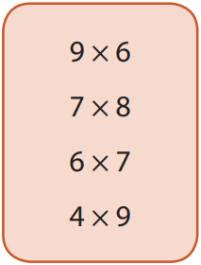
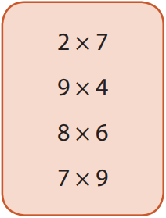
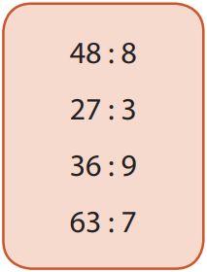
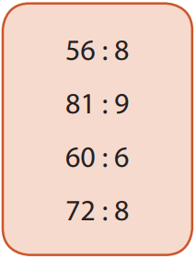
SỬ DỤNG BẢNG NHÂN, CHIA
Tìm kết quả của các phép tính sau:
Notes:
GV hướng dẫn HS sử dụng bảng nhân, chia để tìm kết quả của các phép tính

Slide 15
SỬ DỤNG BẢNG NHÂN, CHIA
Notes:
GV ví dụ cách làm bài

Slide 16
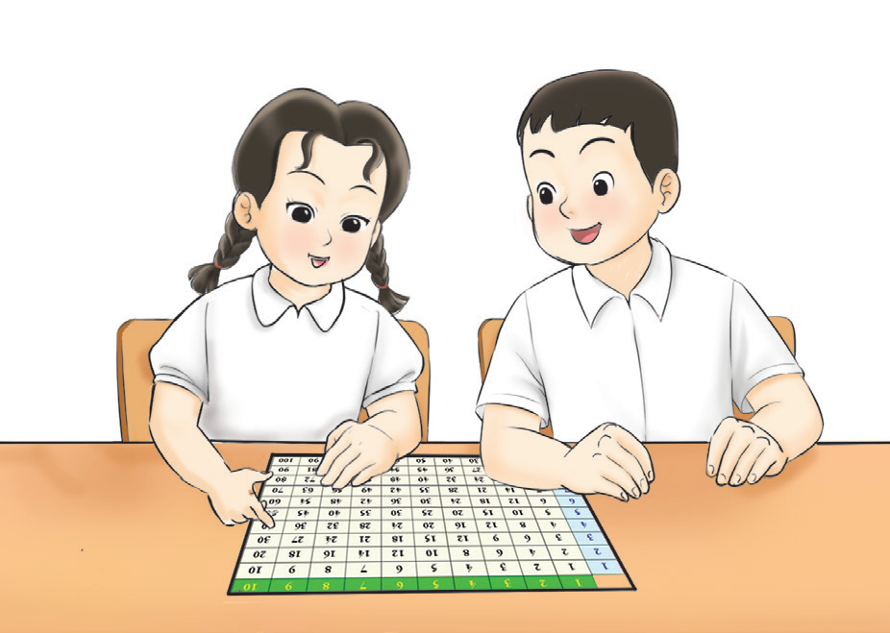
SỬ DỤNG BẢNG NHÂN, CHIA
“
Cậu có cách nào để tìm kết quả nhanh hơn không?
“
Chúng mình làm bảng nhân, chia có thêm thanh trượt nhé!
Notes:
GV đặt vấn đề: Chúng mình cùng suy nghĩ xem có cách nào để có thể sử dụng bảng nhân, chia này tìm kết quả nhanh hơn nữa không?
GV cho HS thảo luận và trả lời (có thể làm thêm thanh trượt để tìm nhanh kết quả phép tính)

Slide 17
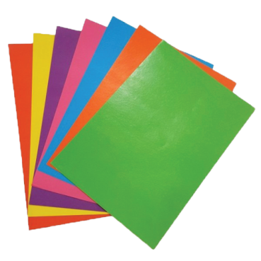
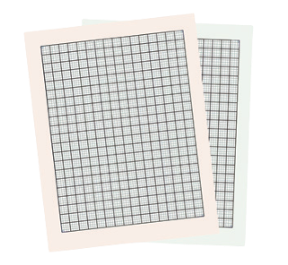
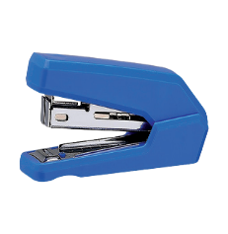
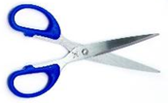
Chuẩn bị cho giờ học sau
Chuẩn bị dụng cụ và vật liệu cho buổi học sau:
Giấy ô li, giấy màu, bìa, bút màu, thước kẻ, kéo
Notes:
GV yêu cầu học phân công chuẩn bị nguyên, vật liệu cho buổi học sau

Slide 18
TẠM BIỆT CÁC EM

Slide 19
BÀI 2
BẢNG NHÂN
BẢNG CHIA
Tiết 2

Slide 20
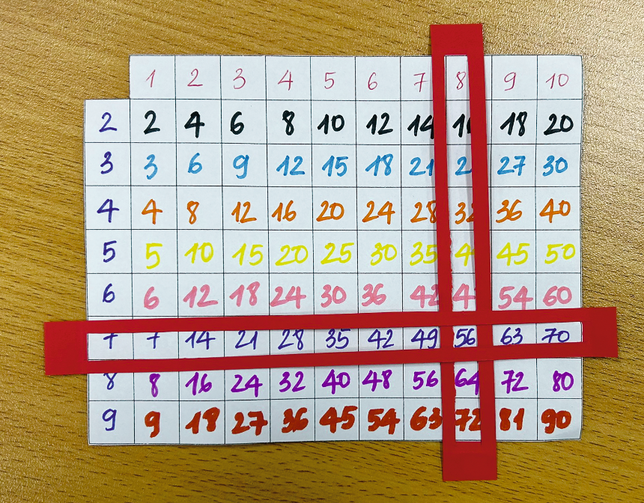
ĐỀ XUẤT Ý TƯỞNG VÀ CÁCH LÀM BẢNG NHÂN, CHIA TIỆN ÍCH
Thảo luận và chia sẻ ý tưởng cách làm bảng nhân, chia tiện ích
TIÊU CHÍ SẢN PHẨM
Có thể sử dụng để tìm kết quả của các phép tính trong bảng nhân, chia 2, 3, 4, ..., 9
Sản phẩm dễ sử dụng, chắc chắn, đảm bảo tính thẩm mĩ
Notes:
GV cho HS thảo luận nhóm để đưa ra ý tưởng của nhóm, hỗ trợ nếu nhóm gặp khó khăn trong việc thể hiện ý tưởng. GV chiếu tiêu chí sản phẩm và yêu cầu nội dung thảo luận của học sinh bám sát với các tiêu chí đó

Slide 21
ĐỀ XUẤT Ý TƯỞNG VÀ CÁCH LÀM BẢNG NHÂN, CHIA TIỆN ÍCH
Lựa chọn ý tưởng và đề xuất cách làm bảng nhân, chia tiện ích
Notes:
GV cho HS thảo luận nhóm để thống nhất ý tưởng của nhóm, hỗ trợ nếu nhóm gặp khó khăn trong việc thể hiện ý tưởng

Slide 22
LÀM BẢNG NHÂN, CHIA TIỆN ÍCH
Lựa chọn dụng cụ và vật liệu
Giấy ô li, giấy màu, bìa, bút màu, thước kẻ, kéo
Notes:
HS lựa chọn vật liệu dung làm bảng

Slide 23
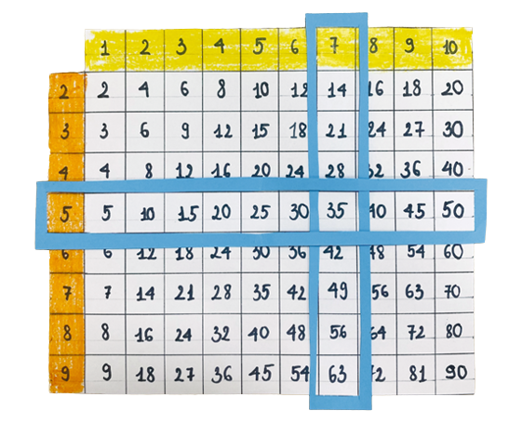
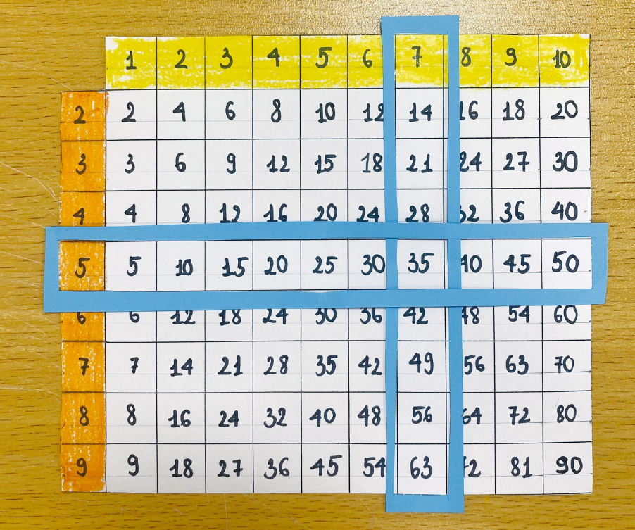
LÀM BẢNG NHÂN, CHIA TIỆN ÍCH
Làm bảng nhân, chia tiện ích theo cách của em hoặc nhóm em
Notes:
GV cho HS quan sát một số mẫu trên, cho HS trình bày mẫu của nhóm mình. Các nhóm khác đặt câu hỏi nếu có thắc mắc hoặc góp ý

Slide 24
LÀM BẢNG NHÂN, CHIA TIỆN ÍCH
Kiểm tra và điều chỉnh sản phẩm theo các tiêu chí
Có thể sử dụng để tìm kết quả của các phép tính trong bảng nhân, chia 2, 3, 4, ..., 9
Sản phẩm dễ sử dụng, chắc chắn, đảm bảo tính thẩm mĩ
Nếu không đảm bảo theo đúng tiêu chí, em hãy làm lại nhé
Notes:
Kiểm tra tiêu chí từ sản phẩm vừa làm được. Khuyến khích HS sáng tạo để tạo ra sản phẩm độc đáo trưng bày trong lớp

